Slide 2
Konfigurace IPv6 na Cisco IOS

Slide 3
Zadání:
Přejmenujte routery (RouterA, RouterB).
Pojmenujte jednotlivá rozhraní.
Zpřístupněte router přes relaci Telnet (omezeně – 2, 3, 4 uživatelé).
Nastavte statické routování na rozhraní e0/0.
Nastavte předvolenou cesta na s0/0.
Nastavte protokol RIPv2 na s0/0 a s0/1 a zakažte distribuci směrovacích informací na s0/1.
Uložte konfiguraci jako startovací (změna registru).
Proveďte výpis RIP konfigurace.
Povolte na routeru B protokol IPv6 a nastavte bezstavový server DHCP.

Slide 4
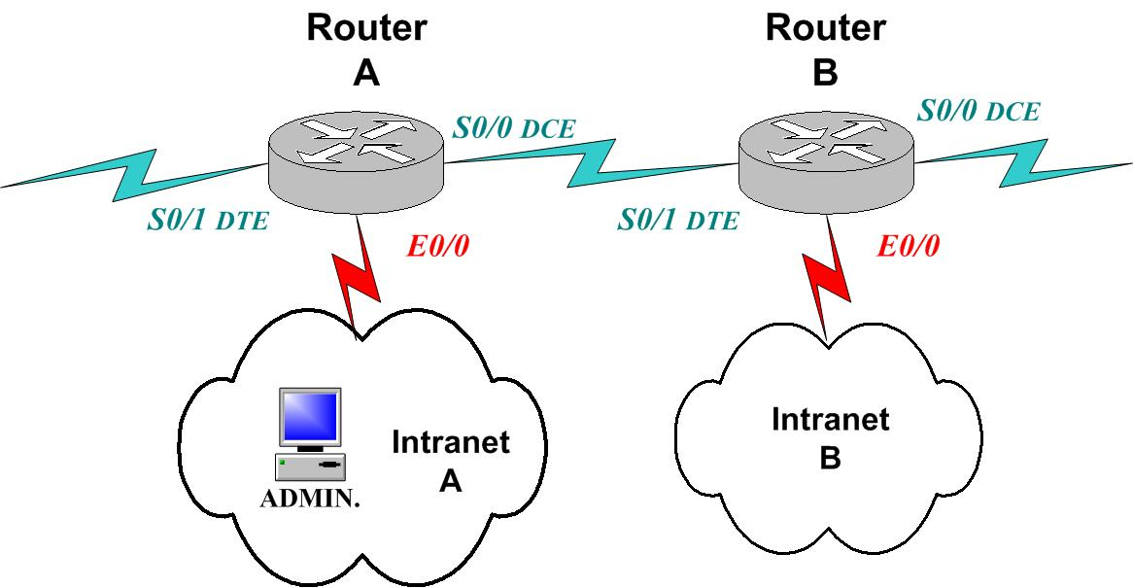

Slide 5
Národní pedagogický institut České republiky modernizace odborného vzdělávání
www.projektmov.cz

Slide 6
Projekt Modernizace odborného vzdělávání (MOV) rozvíjí kvalitu odborného vzdělávání a podporuje uplatnitelnost absolventů na trhu práce. Je financován z Evropských strukturálních a investičních fondů a jeho realizaci zajišťuje Národní pedagogický institut České republiky.

